Slide 1
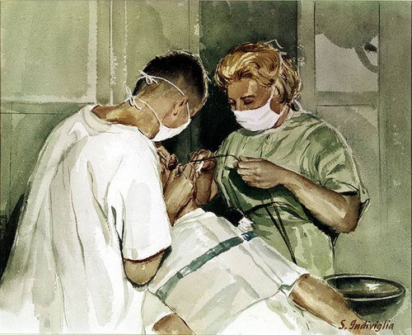
О психологическом статусе студентов стоматологического факультета
ФГБОУ ВО Тверской ГМУ Минздрава России Кафедра философии и психологии с курсами биоэтики и истории Отечества

Slide 2
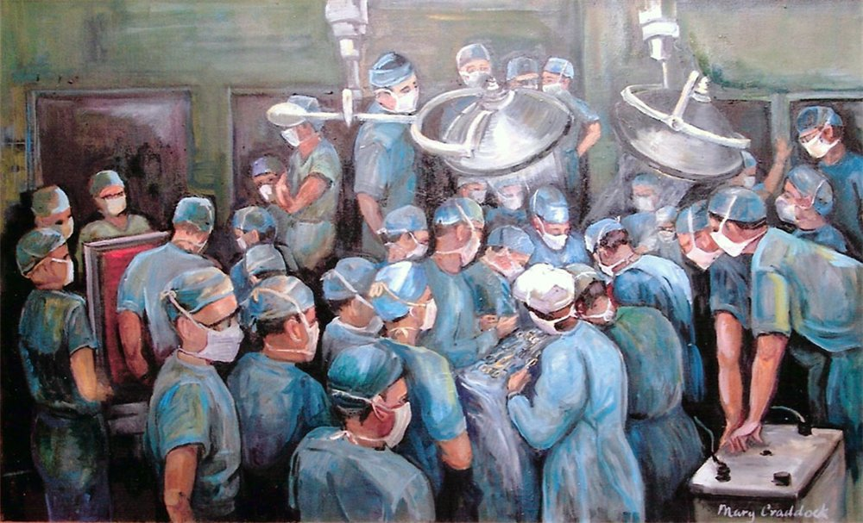
Формирование профессиональной идентичности врача

Slide 3
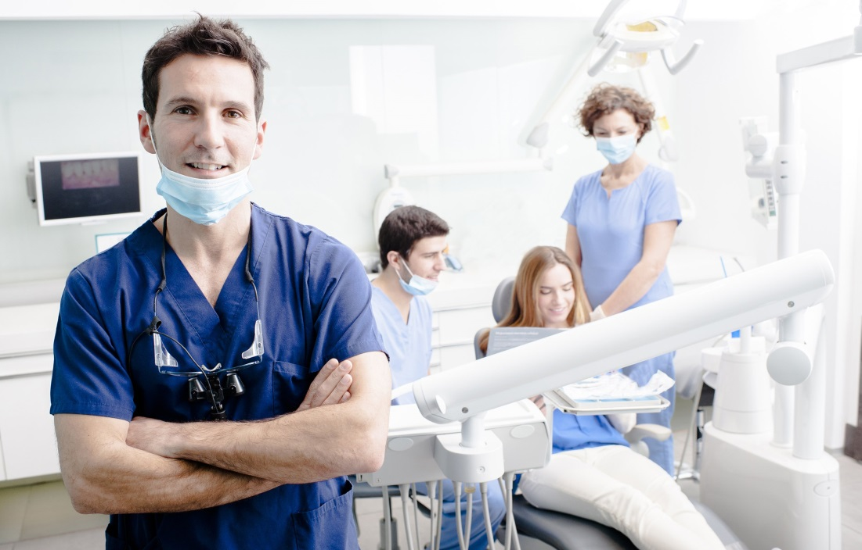
Профессионально важные качества и личностный статус медика
ОК-2
ОК-5
ОК-8
ПК-1

Slide 4
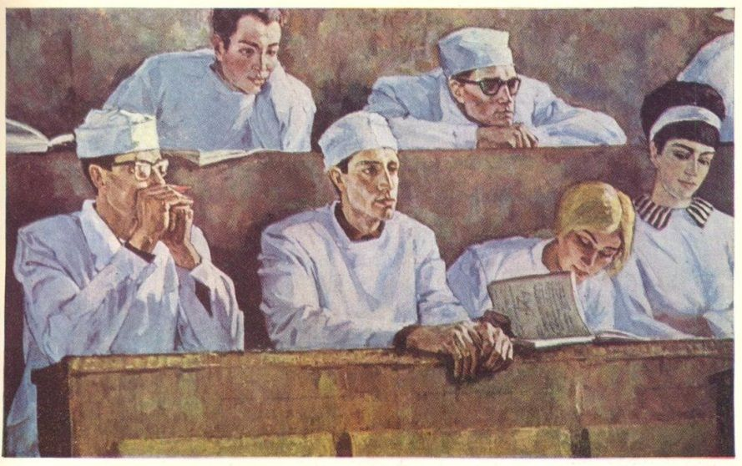
С целью выявления интериоризации социально-культурных, мировоззренческих, аксиологических и экзистенциальных установок у студентов в период с октября 2018 г. до ноября 2018 г. было проведено групповое психодиагностическое тестирование студентов 1 (55 чел.) и 2 (74 чел.) курсов стом-ого ф-та.

Slide 5
Базу психодиагностических методик составили:
Многоуровневый личностный опросник (МЛО) «Адаптивность» разработанный А. Г. Маклаковым и С. В. Чермяниным;
Методика диагностики общей коммуникативной толерантности (В.В. Бойко);
Методика «Смысложизненные ориентации» (СЖО) разработанная Д. А. Леонтьевым;
Методика самодетерминации К. Шелдона (адапт. вариант Е.Н. Осина);
Шкала экзистенции Ш. Лэнгле и К. Орглер.

Slide 6
Многоуровневый личностный опросник (МЛО) «Адаптивность» разработанный А. Г. Маклаковым и С. В. Чермяниным
Адаптивность – способность к ослаблению и устранению внутреннего психического напряже­ния, беспокойства, дестабилизационного состояния, возникаю­щего у личности в процессе ее взаимодействия с социумом; (А.А. Реан)
Нервно-психическая устойчивость – интегральная совокупность врожденных (биологически обусловленных) и приобретенных личностных качеств, мобилизационных ресурсов и резервных психофизиологических возможностей организма, обеспечивающих оптимальное функционирование индивида в неблагоприятных условиях профессиональной среды; (Г.И. Акинщикова)
Коммуникативные способности – индивидуально-психологические особенности личности, обеспечивающие динамику и эффективность успешности приобретения знаний и формирования навыков, а также выработку на творческой основе умений установления и поддержания взаимодействия на партнерской основе; (Е.А. Кукуев)
Моральная нормативность – способность адекватно воспринимать индивидом предлагаемую для него определённую социальную роль. То есть сочетать без ущерба для себя свои морально-нравственные нормы, нормы социума и отношение к требованиям непосредственного социального окружения.

Slide 7
Многоуровневый личностный опросник (МЛО) «Адаптивность» разработанный А. Г. Маклаковым и С. В. Чермяниным

Slide 8
Проблема
30% студентов продемонстрировали низкий уровень адаптивных способностей и нерво-психической устойчивости.
Решение проблемы:
Проведение индивидуальных форм работы с группой риска, так и проведение психологических тренингов:
«Социально-психологический тренинг, направленный на формирование адаптивных копинг-стратегий студентов»;
«Социально-психологический тренинг, направленный на развитие коммуникативной компетентности, конфликтоустойчивости и способности конструктивного взаимодействия в лечебно-профилактической деятельности»;
«Социально-психологический тренинг, направленный на развитие психоэмоциональной и стрессо- устойчивости»;

Slide 9
Проблема
50% студентов демонстрируют средний уровень коммуникативных способностей и моральной нормативности.
Решение проблемы:
проведение для студентов дополнительных факультативных лекций по этике и деонтологии

Slide 10
Методика диагностики общей коммуникативной толерантности (В.В. Бойко)

Slide 11
Методика «Смысложизненные ориентации» (СЖО) разработанная Д. А. Леонтьевым

Slide 12
Методика самодетерминации К. Шелдона (адапт. вариант Е.Н. Осина)

Slide 13
Шкала экзистенции Ш. Лэнгле и К. Орглер.

Slide 14
психологическое здоровье
нравственное
здоровье
Психологическое здоровье
Нравственное здоровье
Критерии:
- адаптивность
- адекватность
- критичность
- самоконтроль
- автономия
- независимость
- ответственность
- самоактуализация
- работоспособность
- моральная нормативность
- этика ответственности

Slide 15
Спасибо за внимание!

